Slide 1
Kosti a kůže
Lucie Bušovová 451517

Slide 2
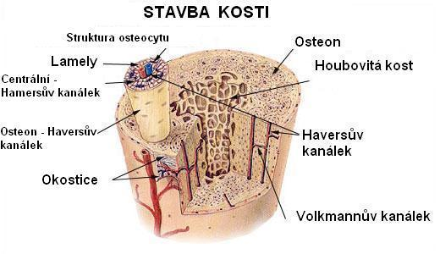
Kost
Je to organicko-minerální materiál, tvořený vápenatými solemi a osseinem
Mají komplikovanou strukturu s kapilárami a póry, to se projevuje anizotropií kostěných výrobků

Slide 3
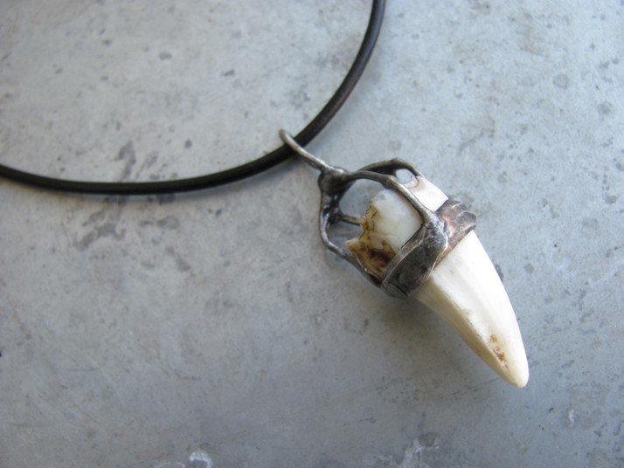
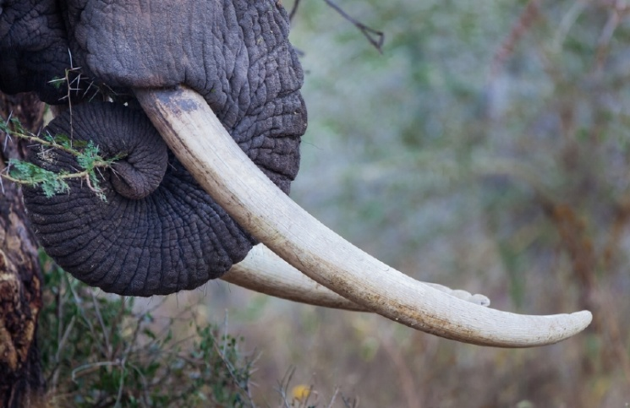
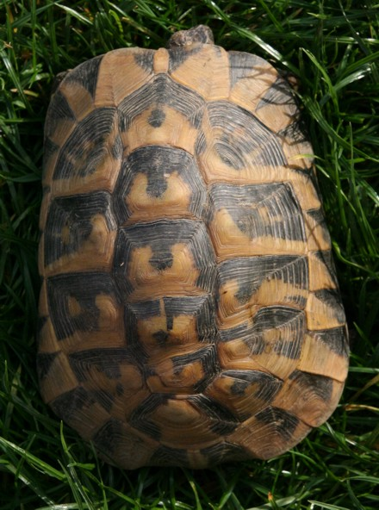
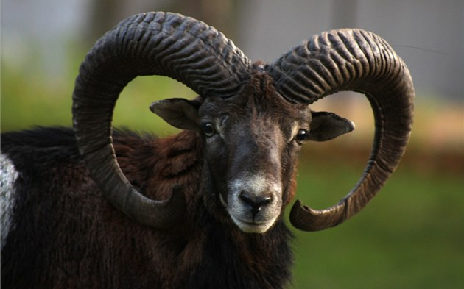

Kostní materiály
Kly
Zuby
Krunýře
Parohy
Rohy

Slide 4
Postup
Je-li zachované chemické složení kosti a nejsou tu známky houbové nákazy, skvrny od tuku nebo oxidů kovů, pak stačí pouze očištění a zpevnění
U předmětů v horším stavu konzervace a restaurování závisí na záměru jak bude s předmětem naloženo:
Výstava
Depozitář v muzeu
Studijní účely

Slide 5
Poškození kostí
Sbírkové kostěné předměty se zněčištěním, poškozením, destrukcí nebo skvrnami vyžadují očištění, zpevnění, odstranění skvrn, doplnění chybějícíh částí, tónování atp.
Je třeba dát pozor na vlhkost, která může napomoct rozvoji houbového napadení
Tukové, voskové a pryskyřičné nečistoty se při zvýšení teploty mohou šířit podélně i do hloubky kosti
Nebezpečné jsou oxido-solné nečistoty mědi a železa
Povrchové nečistoty na kostech dobře drží
Ve vlhkém prostředí s oxidy dusíku a síry (tyto oxidy mj. adsorbuje prach) se tvoří ve vodě snadno rozpustné soli, které mohou reagovat s anorganickou částí kosti tak, že dochází k uvolňování vápníku z kostní tkáně

Slide 6
Poškození kostí
Fyzikálně chemické složení kosti ovlivňují také i skvrny od lepidel, plasteliny, tuků a org. nečistot
na uměleckých dílech z kosti se setkáváme se skvrnami od inkoustu, kapkami a cákanci od barev nebo potravin, s lepidly, vosky, stopami od much apod. tyto nečistoty procházejí s postupujícím časem složitými procesy stárnutí, ucpávají póry prachovými částicemi, které se trvale zachycují na povrchu a v pórech kosti, s materiálem kosti reagují a postupně jej narušují
pot např. obsahuje močovinu, fosforečnany, sírany, kyselinu mléčnou, které při rozkladu tvoří amoniak
všechny tyto látky mohou interagovat jak s minerální, tak i organickou částí kosti
konečným výsledkem tohoto působení je destrukce kosti

Slide 7
Vliv tuků a mazadel
tuky a mazací materiály se účinkem vody a kyslíku ve vzduchu hydrolyzují, tvoří se přitom volné mastné kyseliny, které se oxidují
tuky a mazadla mají schopnost hluboko pronikat do kosti
při reakci s kostním materiálem se objevují na povrchu zbarvené produkty
jejich rozložení v hloubce vede ke vzniku neodstranitelných žlutých skvrn

Slide 8
Vliv biologických škůdců
společně s prachovými nečistotami se dostávají do kosti také spory bakterií a hub
některé bakterie vyvolávají hnití bílkovinné části kosti
v případě napadení houbami (zpravidla jde o plísně) se objevují zbarvující látky a organické kyseliny
povrchové nečistoty, které absorbují vodu ze vzduchu, podporují rozmnožování biologických škůdců

Slide 9
Čištění kosti
nejprve se očistí předmět z kosti „na sucho“, tj. za použití různých štětců a štětečků různé tvrdosti vlasu
následuje etapa „na mokro“ kdy se k očištění používá voda, alkohol nebo vodně-alkoholické roztoky mycích prostředků
při použití vodných roztoků je třeba počítat s tím, že anizotropie kostí vyžaduje velmi opatrný přístup - deformace kosti při pohlcování vody nelze vždy napravit

Slide 10
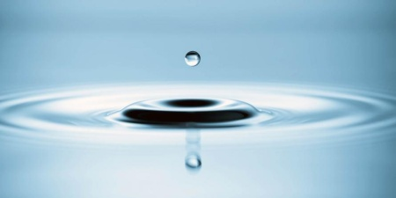
Kapalné čistící prostředky
Neionogenní mycí prostředky
polyoxyethylenové ethery mastných alkoholů
polyoxyethylenové ethery alkylfenolů
oxidy organických aminů (alkyldimethylaminoxid) aj.
Kationaktivní mycí prostředky
vysokomolekulární organické aminy - vykazují také biologickou aktivitu a mají proto funkci antiseptik

Slide 11
Bělení kostí
různé druhy inkoustů a kapalné barvicí směsi hluboko pronikají do pórovité struktury kosti a její ošetření mycími roztoky vede pouze k zeslabení zbarvení na povrchu
pro odstranění skvrn od inkoustu se používá 96% ethanol, směs ethanolu s 5% roztokem kyseliny octové (1:1) nebo 5% roztok amoniaku
poměrně často se pro odstranění barevných skvrn z kosti používají oxidační činidla – 3-5 nebo 10% roztok peroxidu vodíku, chloramin B, chlorové vápno
roztoky těchto preparátů (nebo jejich kaše s vodou) se nanášejí na zbarvenou část kosti, nechají se působit několik hodin
pak se odstraňují tamponem, omyjí se vodou, osuší se alkoholem a vytřou do sucha

Slide 12
Prostředky k bělení
boritan sodný
je energickým bělicím činidlem s obsahem 10,4 % aktivního kyslíku
peroxouhličitan sodný
obsahuje totéž množství aktivního kyslíku jako peroxoboritan
je třeba počítat s tím, že vytváří alkalické roztoky
peroxofosforečnan sodný
chová se jako decentní oxidovadlo – to umožňuje snadno kontrolovat postup bělení kosti

Slide 13
Sušící prostředky
použití vodných roztoků vede k deformacím předmětů z kosti (krabacení, zvlnění, prohnutí apod.), to vede k rozpraskáním povrchu nebo rozštípnutím kosti
zbytkovou vodu je třeba z kosti odstranit pomocí vytěsňovacích rozpouštědel:
kost se ponoří do nádoby s 96% ethanolem a za 15-40 minut (podle struktury a tloušťky kosti) se předmět přenese do čistého bezvodého alkoholu
alkohol je nutno vyměnit alespoň čtyřikrát
nakonec se předmět osuší filtračním papírem a dále se dosušuje na volném vzduchu do úplného odpaření alkoholu
sušení lze urychlit posledním ponořením do diethyletheru nebo acetonu
při všech operacích s organickými rozpouštědly je třeba chránit případné rytiny na povrchu kosti
rytina se obvykle zatírá barvami, nejčastěji na voskovém základu
je vhodné se před ošetřením předmětů s vyrytým motivem ubezpečit, že alkohol, ether nebo aceton ornament na kosti nepoškozují

Slide 14
Lepení kostí
výběr lepidel je dán stupněm zachování samotného materiálu, nutností doplnit chybějící části nebo montáží rovinných ornamentů či objemných skulptur
epoxidové pryskyřice umožňují pevné lepení, avšak plastifikátor (dibutylftalát), který je v nich přítomen, časem z lepeného švu difunduje a tvoří v okolí zóny změnu barvy a průhlednosti kosti
kromě toho po vytvrzení není možné opakovat restaurování
pro lepení muzejních sbírkových předmětů z kosti se vedle tradičních klihů (rybí, jeseterový, stolařský) používají vodná lepidla na bázi polyvinylalkoholu a polyvinylacetátové disperze, alkoholické roztoky polyvinylbutyralu, roztoky akrylových polymerů (PBMA) v ethylacetátu, acetonu nebo methylethylketonu

Slide 15
Doplňování kostí
doplnění opakujících se detailů nepředstavuje potíže, protože je možné z opakujícího se dekorativního prvku zhotovit odlitek
nejlepšími polymerními materiály pro dokončovací hmoty jsou polyestery kyseliny methakrylové
epoxidové, karbinolové, polyesterové pryskyřice, polystyren, PVAD jsou málo vhodné
dobré výsledky se dají také získat při použití průmyslově vyráběného preparátu norakryl-65, který obsahuje prášek polymethylmethakrylátu rozdělaný v monomeru
změnou množství monomeru je možné ovlivňovat dobu tvrdnutí od 5 do 50 minut
dokončovací hmoty na bázi norakrylu nebo karboplastu se skládají ze zinkové běloby (5-10 %), kostěné mouky (6-15 %) a polymeru (75-80 %)

Slide 16
formy ze zachovaného motivu reliéfu se zhotovují pomocí silikonového kaučuku (viksint, sielplast aj.), který se nesmršťuje, nepřilepuje se ke kosti (má nulovou adhezi) a je schopen reliéf kopírovat s velkou přesností
jestliže máme v úmyslu zhotovit doplněk z dokončovací hmoty či zkopírovat uměleckou řezbu do kosti, je vhodné postupovat tak, že se nejprve nanese do zhotovené formy tenká vrstva tekuté hmoty, aby se jí reliéf vyplnil, pak se teprve dolévá další hmota
kost, obzvláště archeologická, může mít různé odstíny zbarvení, a proto se dokončovací hmoty tónují přídavkem 1-2 % mikromletého talku
hotové doplňky se barví roztokem manganistanu draselného nebo barevnými laky

Slide 17
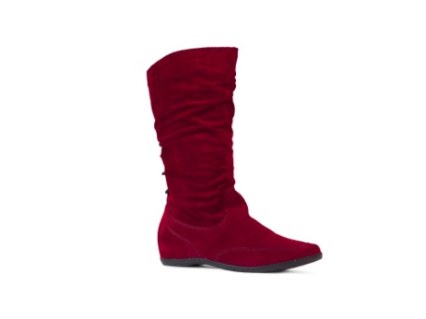
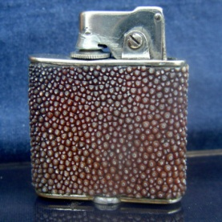
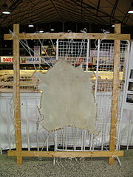
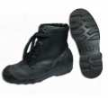
Předměty z kůže
šagrén - brašnářská useň z různých druhů kůže, vyznačující se ozdobným hrbolatým povrchem
pergamen – nevydělaná, při napětí sušená a hlazená zvířecí kůže. Používá se kůže různých domácích zvířat, např. oslů, vepřů, koz, ovcí nebo hovězího dobytka, zpravidla mladších jedinců, jejichž kůže je jemnější
juchta - převážně hovězí kůže vyčiněná přírodními nebo chemickými prostředky a silně napuštěná oleji či jinými mastnými prostředky
semiš - broušená kůže, většinou hovězí, je-li broušená z líce nazývá se nubuk, pokud z rubu (od masa) - velur

Slide 18
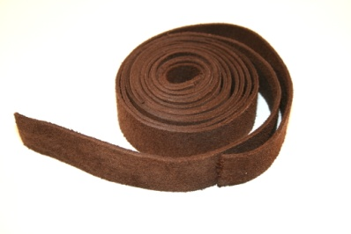
Uchovávání kůže
Kůže je jedním z člověkem nejdéle používaných materiálů
syrová kůže se špatně uchovává, protože snadno podléhá biologickému poškození
předměty a výrobky z kůže se dostávají do muzeí ve značně špatném stavu - kůže ztratila své původní vlastnosti, tj. ohebnost, pevnost, barvu a odolnost vůči působení atmosférických vlivů

Slide 19
Čištění
výběr způsobu očištění kůže závisí na stupni jejího zachování a na druhu a charakteru poškození
suchá kůže se po mechanickém očištění od prachu a nečistot otírá tamponem smočeným vodou, slabým roztokem uhličitanu sodného nebo mýdlovou pěnou, poté se kůže vytře ovlhčeným tamponem
mohou se používat i vodné roztoky, které obsahují povrchově aktivní látky a organická rozpouštědla

Slide 20
Čištění
Čištění tmavých kůží
používá se směs obsahující býčí žluč, ethanol a vodu 1:1:1
Čištění světlých kůží
čisticí pasta má následující složení:
dětské mýdlo 15 g
borax 5 g
10% roztok amoniaku 80 ml
96% ethanol 6,2 ml
destilovaná voda 120 ml
Po ošetření se kůže vytře vlhkým tamponem.
Ošetření mokré kůže
provádí se lázní, která povinně obsahuje antiseptikum, např. ethanol-voda
-glycerin-thymol
přídavek neutrálních mycích prostředků (OP-7, OP-10 a sintaloly) a nízkomolekulárních polyethylenglykolů zlepšuje vyčištění kůže

Slide 21
Očištění antiseptikem
archeologické výrobky z kůže vyžadují ihned po svém nálezu antiseptické ošetření
předměty deponované v muzeu se ošetřují antiseptiky při konzervování nebo restaurování, zcela určitě v případě objevení biologické nákazy (kolonie bakterií, plíseň, výskyt kožojedů, molů)
v závislosti na stavu kožených předmětů a snášení se s jinými materiály se používají: p-dichlorbenzen, hexafluorokřemičitan sodný, neopinamin, gudron, podfenfos, foxim (preparát aeroantimol), p-chlor-m-kresol, 2-hydroxydifenyl, salicylanilid, 4,5,6- trichlorbenzoxazolin-2-on
archeologická kůže se dezinfikuje a konzervuje tak, že se nejprve ošetří roztokem formalinu, mýdlovým roztokem a potom kompozicí tukových látek s přídavkem 0,8 % antiseptika (např. p-chlor-m-xylenol nebo p-nitrofenol)

Slide 22
Odstraňování skvrn
Skvrny po napadení houbou včetně barevných
lze odstranit nebo zeslabit ošetřením kůže peroxidem vodíku, do kterého se přidá 2% roztok amoniaku
Skvrny od produktů koroze (sloučeniny železa, mědi)
odstraňují se roztoky kyseliny šťavelové nebo Chelatonem III
je třeba uvážit, že společně s produkty koroze se odstraňují i tukové a vyčiňovací prostředky, které je pak nutno doplnit

Slide 23
Činění kůže
při činění kůže dochází k dalšímu formování materiálu, zlepšují se její fyzikálně-mechanické vlastnosti, zpevňuje se lícová strana kůže
k minerálním činicím prostředkům patří sloučeniny chromu, hliníku a zirkonia, kaolin, polymery kyselin křemičité a fosforečné, k organickým pak přírodní (rostlinné) nebo syntetické vyčiňovací prostředky (fenolformaldehydové pryskyřice, glutaraldehyd)
v konzervátorské a restaurátorské praxi se nejvíce používají organická činicí činidla - jejich důležitou vlastností je, že při jejich použití je možno zachovat a fixovat obrázek, vytlačený na lícové straně kůže
z rostlinných vyčiňovacích prostředků se nejčastěji používají třísloviny z jívy, mimózy, dubu, kaštanu aj.
syntetická vyčiňovací činidla se vyrábějí průmyslově pod různými názvy
aby se získala měkká, plastická kůže, doporučují se polyfunkční vyčiňovací činidla, které jsou produktem reakce alkylsulfochloridu s močovino- formaldehydovou pryskyřicí

Slide 24
Měkčení a promazávání/tukování
výrobky z kůže (včetně pergamenu) procházejí při dlouhodobém uložení zřetelnými změnami, zvláště při nepříznivých podmínkách (archeologická kůže)
dochází k hluboké destrukci kolagenu a jiných bílkovin, tuky difundují na povrch a oxidují se
výsledkem je tuhá a lomivá kůže, která se při delším působení vody deformuje a poškozuje
kromě toho se kůže stává málo smáčivou pro vodu
optimální obsah tuků v kůži se pohybuje v rozmezí 10-20 %
protože kolagenová vlákna během skladování do značné míry vysychají, často společně s dodáním tuků se do kůže dodávají látky, které regulují obsah vody

Slide 25
Stadia restaurování
po povinné dezinfekci následuje ošetření tukovými látkami, které dodají kůži elasticitu, měkkost a pevnost
tuky se adsorbují strukturními elementy kůže nestejnoměrně
vede to k zesílení vzájemného klouzání elementů
jednotlivá vlákna se vhodně orientují, což ve svém důsledku vede ke zvýšení pevnosti a plasticity kůže

Slide 26
Dělení tukových materiálů
oleje, tuky a vosky živočišného nebo rostlinného původu
používají se jako emulze, roztoky v organických rozpouštědlech
patří sem rybí tuk, tuk z vorvaně, různé oleje (kostní, paznehtový, slunečnicový, sojový, ricinový, řepkový, kokosový, lněný, vorvaňový) a palmový tuk
produkty zpracování živočišných a rostlinných tuků
mýdla, sulfonované oleje (alizarinový olej), sulfonované tukové alkoholy,
produkty štěpení tuků (kyselina olejová, stearin, glycerin),
produkty kondenzace mastných kyselin a ztužování tuků (polymerní oleje)
petrochemické produkty
minerální oleje, vazelíny, naftenové kyseliny aj.
tuhé materiály
polyglykoly, mazlavé povrchově aktivní látky
syntetické tuky a mastné kyseliny
organokřemičité sloučeniny a další

Slide 27
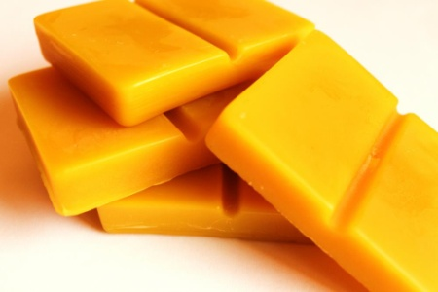
Kozervace
pro konzervování archeologické kůže se používají směsi na bázi glycerinu - vlhká kůže se ošetří 5-10 % roztokem PVAlk s přídavkem glycerinu
nejlepší výsledky dává směs, která je tvořena terc-butanolem, paznehtovým olejem a cetylalkoholem
je možné také použít emulzi, která obsahuje spermacet, paznehtový olej, lanolin a včelí vosk
emulgace směsi se dociluje přídavkem želatiny, stearanem sodný a chloridem uhličitým
jako antiseptikum slouží alkoholový roztok thymolu

Slide 28
Měkčení a promazávání předmětů z tlusté, tmavé a suché kůže provádí se plastifikovaným mazadlem, které vznikne roztavením 25 g jantaru ve 100 ml paznehtového oleje
měkčení starých a poškozených kůží ponoření do roztoku, který obsahuje v 1 litru destilované vody 40 g PEG-400 a 125 g PEG-1500
Pro čištění a měkčení světlých kůží a vázaného pergamenu se používá lanolinová emulze:
ethanol, 96 % 62 ml
glycerin 8 ml
lanolin 5 ml
neutrální mýdlo 2 g
destilovaná voda 100 ml

Slide 29
Lepení a lepidla
Během konzervování nebo restaurování předmětů z kůže je občas nutné:
spojit roztržené díly
podlepit záplatu nebo
podložit kůži pevným elastickým podkladem
lepení se provádí živočišnými klihy (mízdrový nebo jeseterový)
tyto klihy však pronikají hluboko do tkáně kůže, která pak tuhne nebo tvrdne a nelze ji derestaurovat
lepší výsledky dávají lepidla na bázi polyakrylamidu, Na-karboxymethyl-celulózy, methylcelulózy, polyvinylalkoholu, polybutylmethakrylátu, akrylových kopolymerů, polyvinylbutarylu, polyvinylacetátu a vodných polyvinylacetátových disperzí
nejpevnější jsou spoje vytvořené pomocí polyvinylacetátových disperzí, nejméně pevné dávají 10% roztoky methylcelulózy

Slide 30
Tavná lepidla
obarvené nebo světlé kůže prakticky nesnesou nanášení vody nebo organických rozpouštědel, protože se na nich objevují skvrny
proto se pro lepení takovýchto kůží používají tavná lepidla
mají vysokou adhezi, nanášejí se na lepené povrchy nikoliv v souvislé vrstvě, ale jako řídká síť teček
materiál se pak spojuje zahřátím
uvolnění takto lepených švů se dosahuje lokálním zahřátím
příkladem tavného lepidla, používaného v restaurátorské praxi, je polybutylmethakrylát s obsahem 10 % kalafuny a 5 % ricinového oleje
teplota tání této směsi je 85-90 °C a lepené švy jsou vysoce elastické

